Slide 1
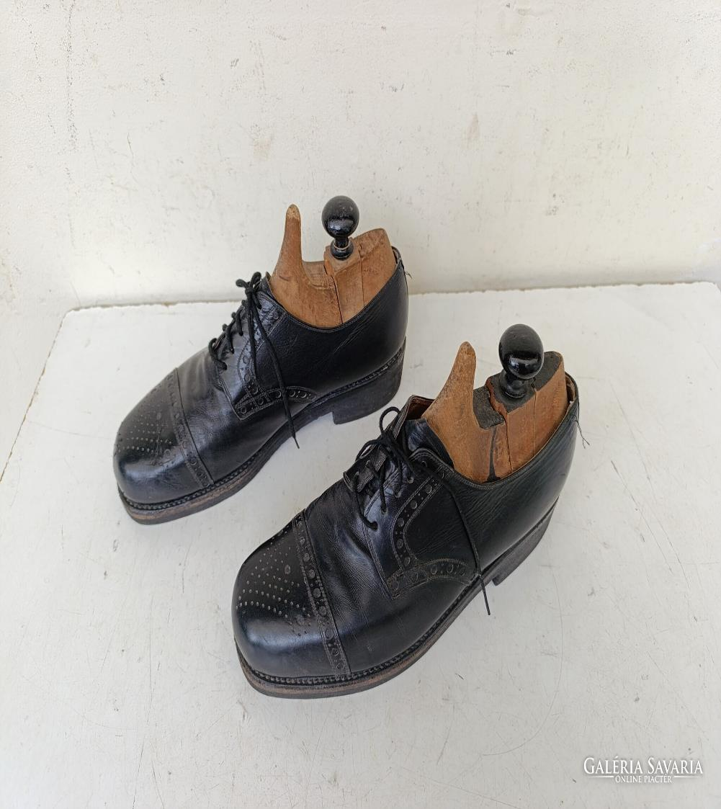
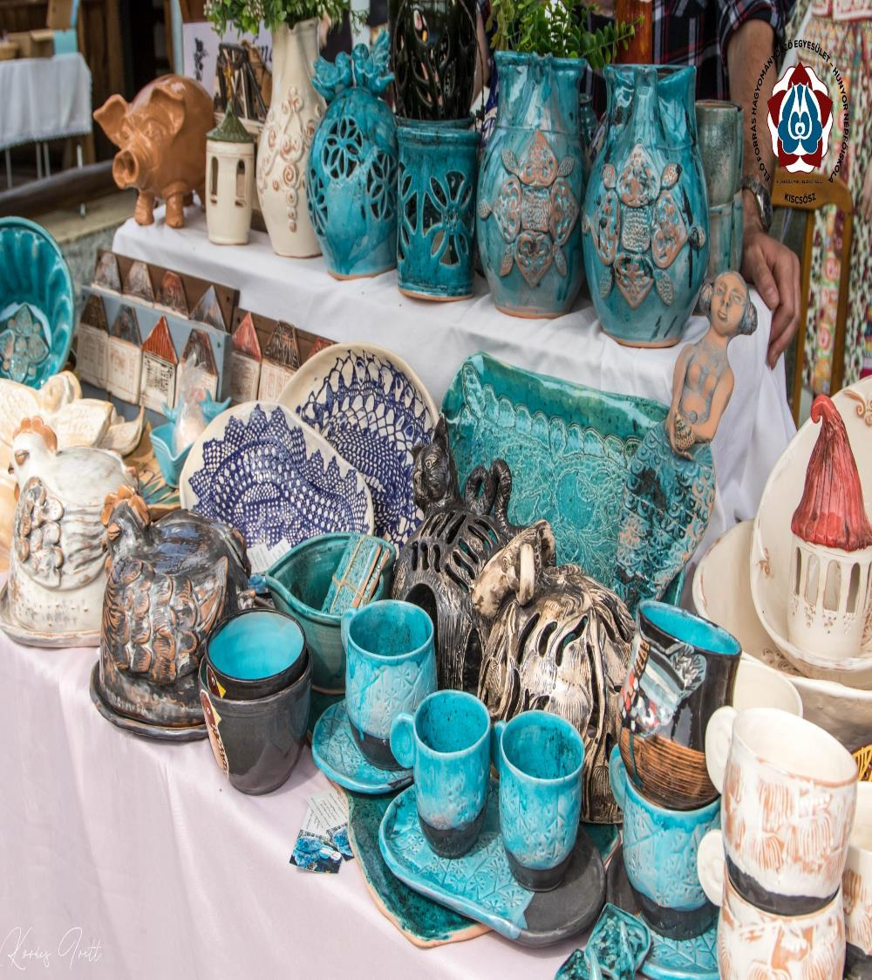
Pályaorientációs nap

Slide 2
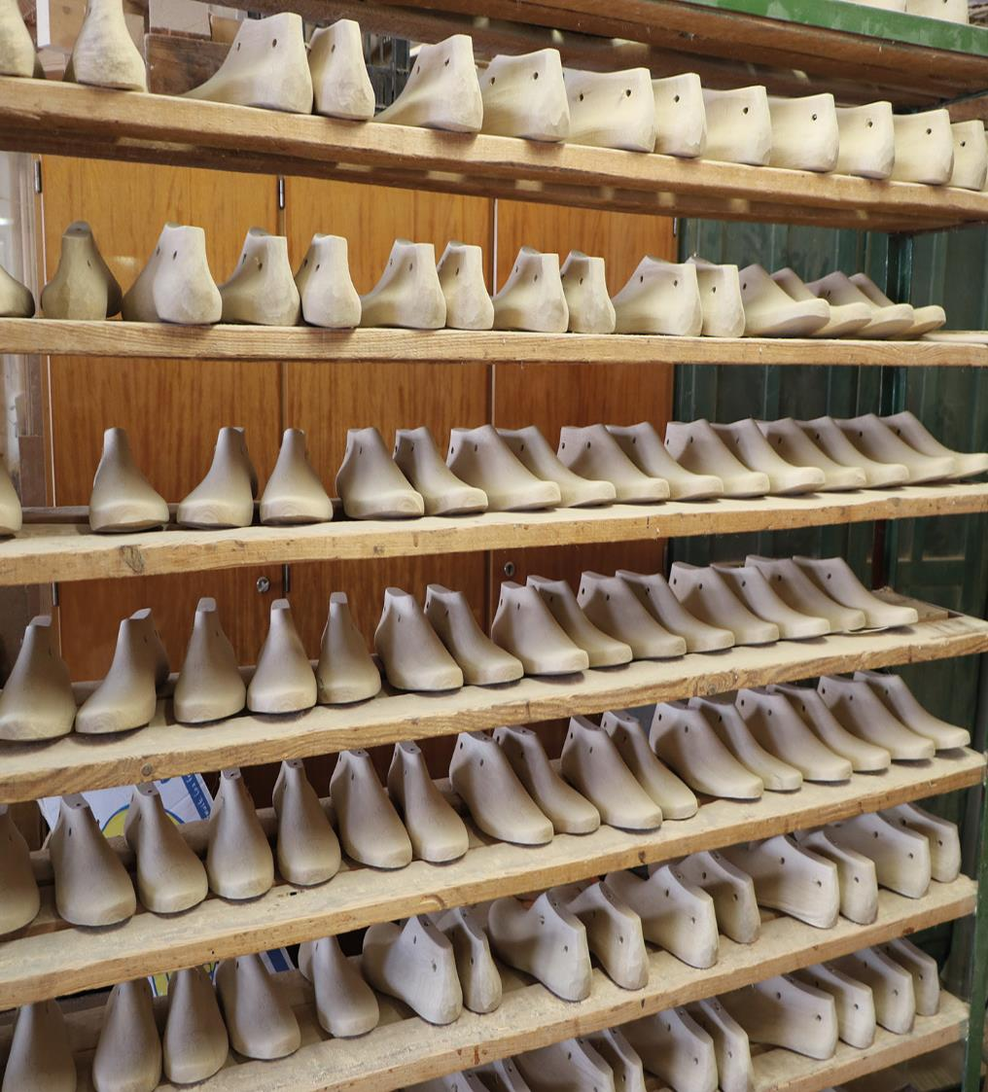
  2025. október 21-én ellátogattunk Berta Kálmán bácsi kaptafaműhelyébe.

Slide 3
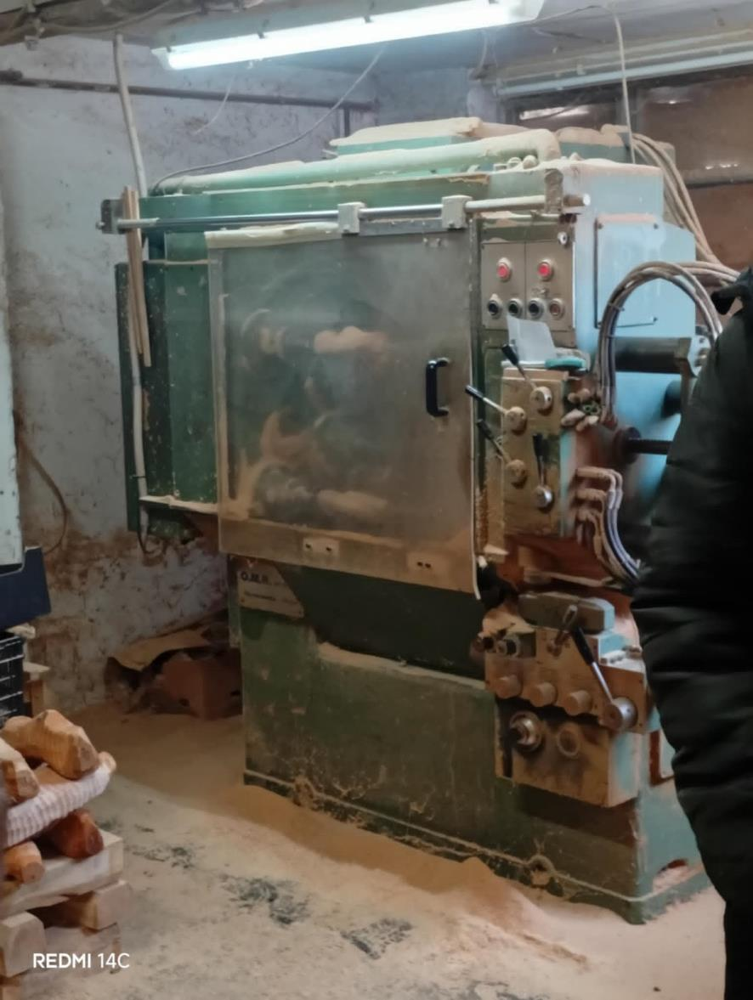
Először megnéztük, hogyan vágja ki egy speciális gép a formát, majd azt láthattuk, hogyan készül el a kaptafa, mely kezdetben még csiszolatlan.

Slide 4
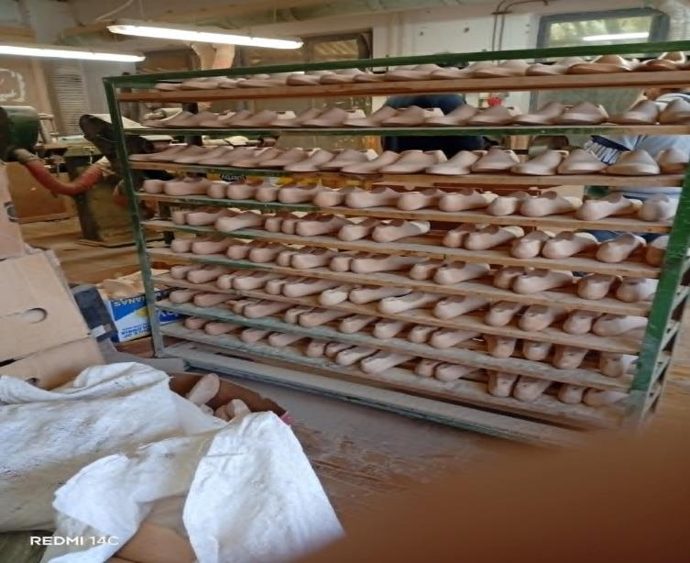
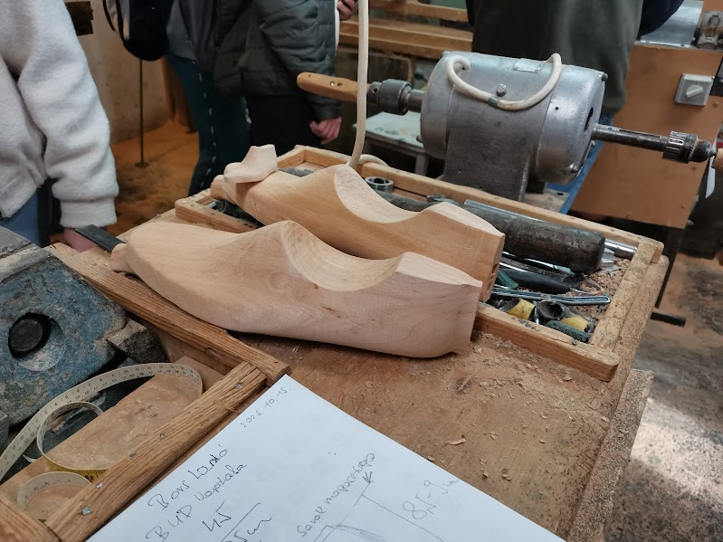
Átmentünk a műhely azon részébe, ahol az utolsó lépések történnek.
Megmutatták nekünk a fa csiszolásának a technikáját.
A látogatás végén mindenki kapott ajándékot: egy kicsi kaptafát.

Slide 5
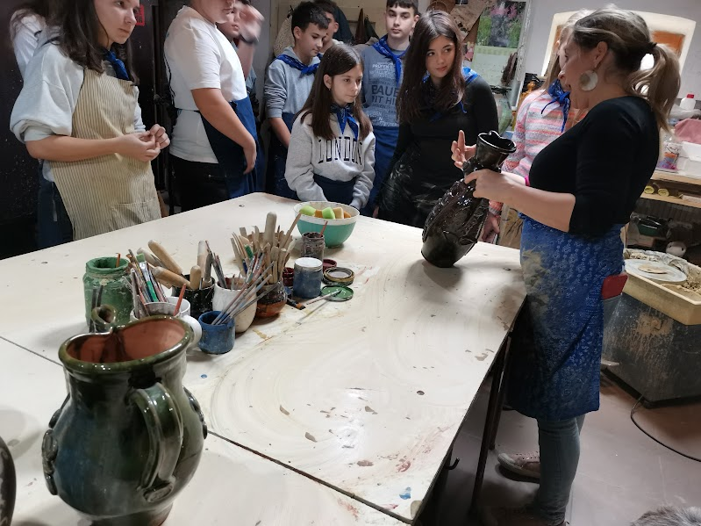
Reidmár Linda néni fazekasműhelye következett.
Megtudhattuk, hogy kell agyagból edényeket készíteni.

Slide 6
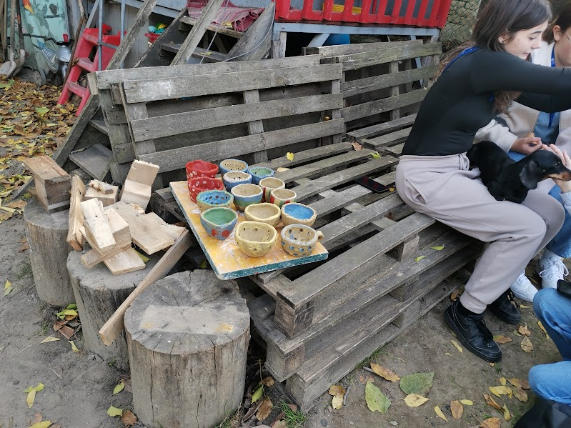
Mikor beléptünk a műhelybe, sokféle dolog tárult szemünk elé.
Volt lehetőség kipróbálni a lábbal hajtható gépet.
Elkezdtünk agyagozni.
Számos szép munka készült, melyekre még égetés vár.
A égetés után megkapjuk, amit készítettünk.

Slide 7
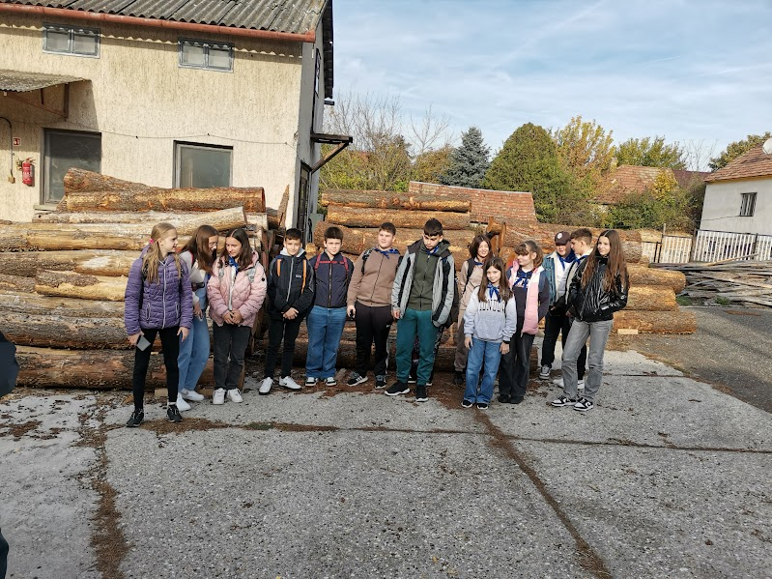
Köszönöm a figyelmet
Készítette: Gyenge Máté

